Slide 1
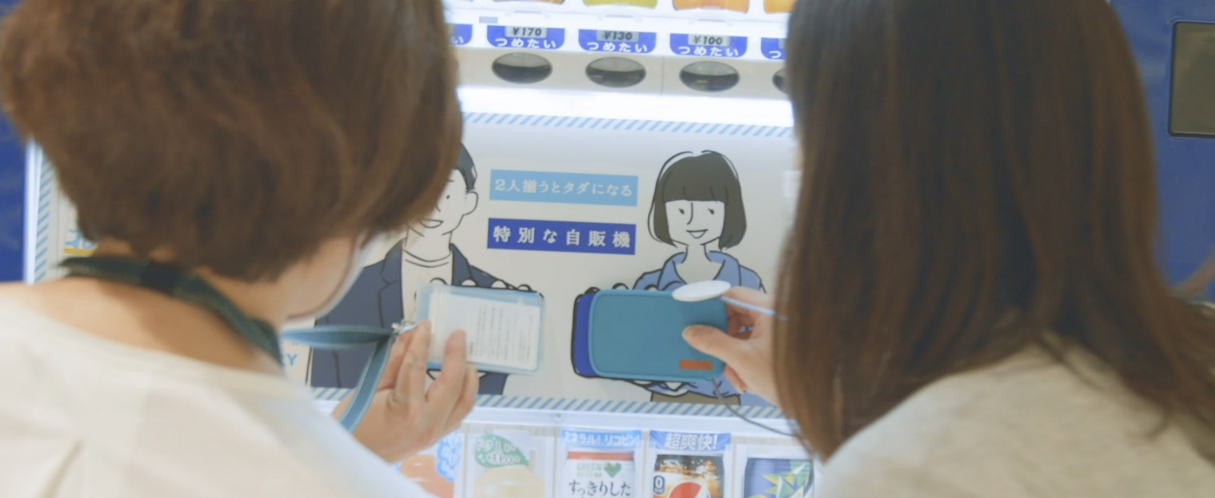
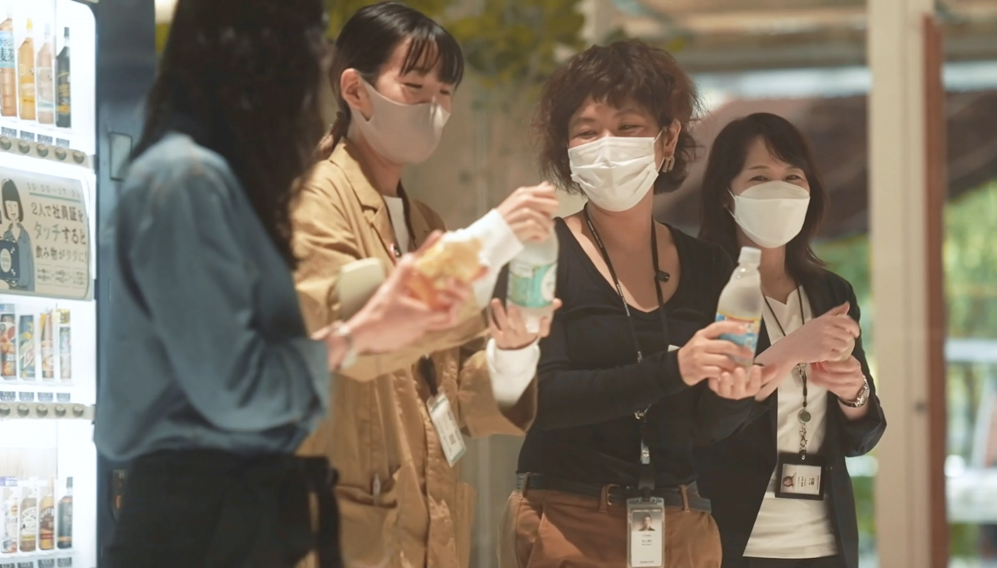
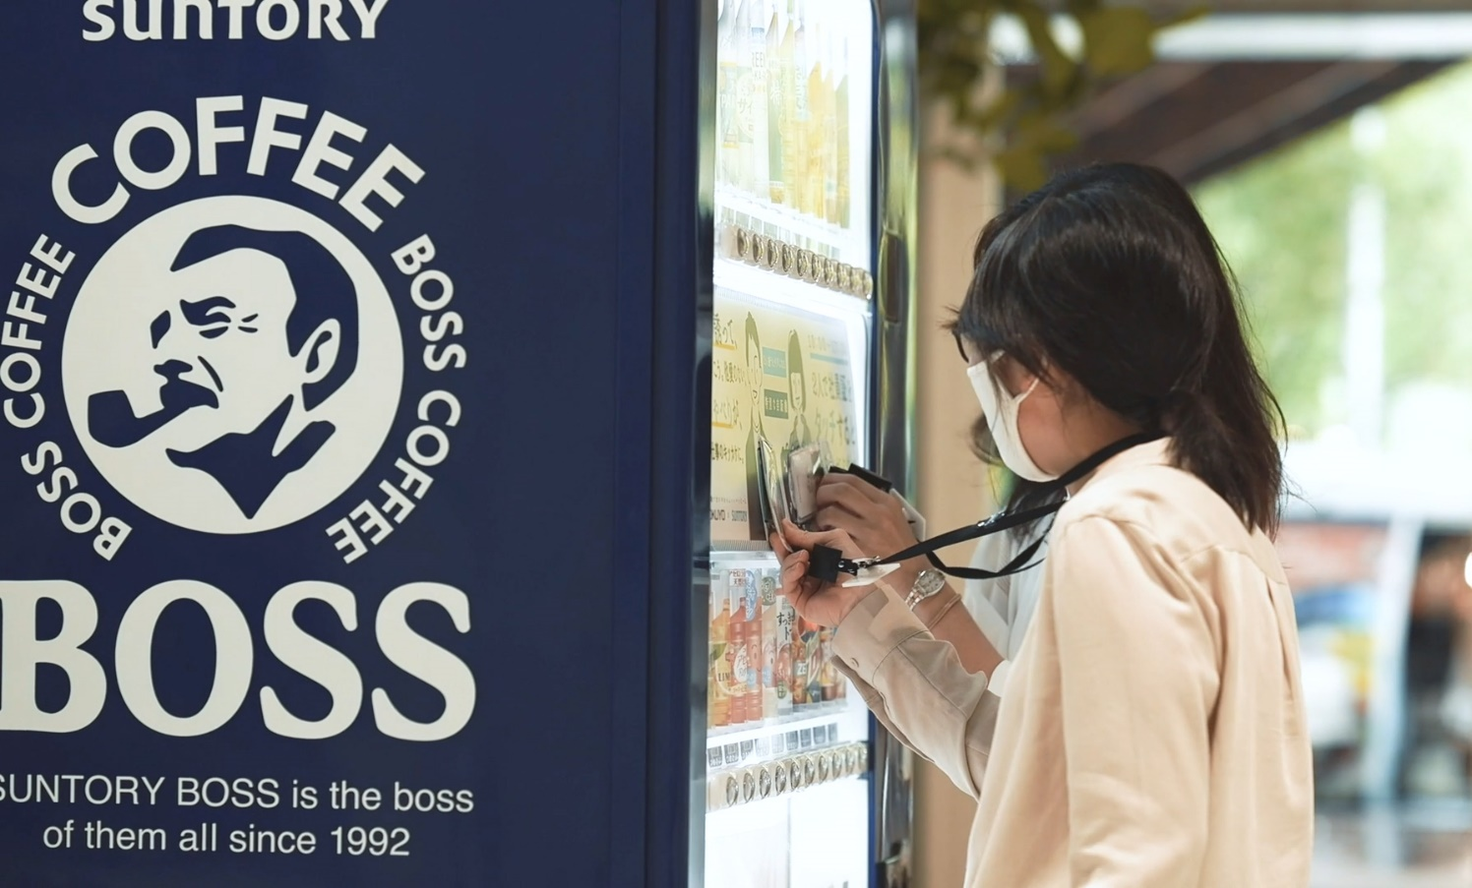

Slide 2
ターゲット像
刺さる法人の特徴
費用OK！
A
会社負担の福利厚生がある
（例：TS/WS・ランチ補助・飲み会・旅行等）
2人で雑談！
B
出社する意味付けに困ってる
（例：レイアウト変更を検討中/福利厚生見直し中）
輪が広がる！
C
入退社が激しい
（例：顔と名前が一致しにくい/歓迎会が多い）

Slide 3
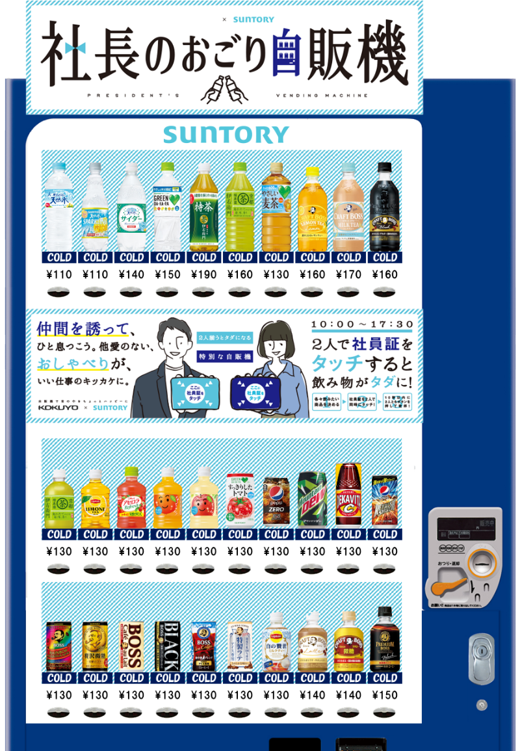
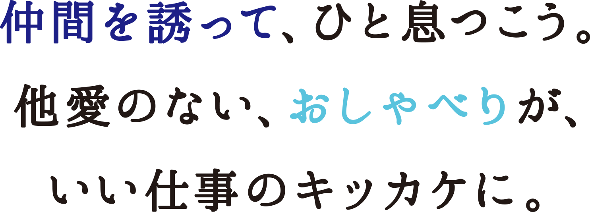
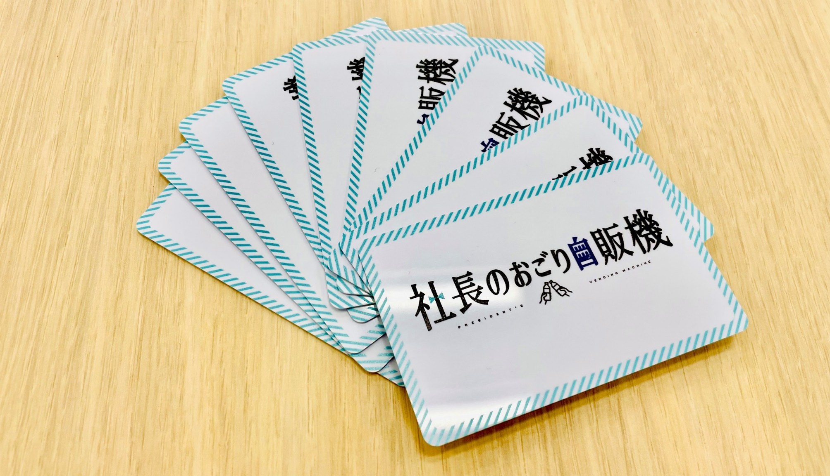
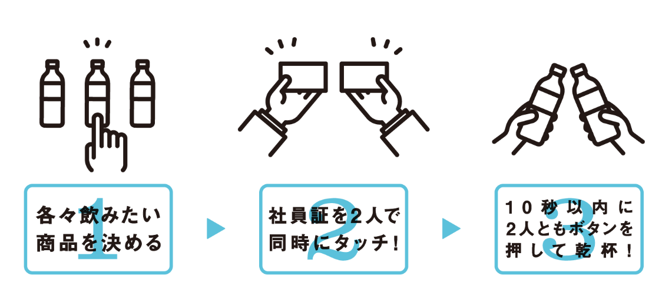
Movie(Youtube)
新しい福利厚生
2人なら 社長のおごり！
社員証がない場合、 専用カード(有償)も
ご用意しております
W1181mm・D731・H1830mm
通常通りの購入方法も利用可能
※飲料代は設置先様 法人負担

Slide 4
FAQ
Q:本サービスの費用や導入の条件はありますか？
A:導入費や月額費用は０円です。飲料代のみ法人様負担となります。手数料のお支払いはありません。
Q:すべての社員証に対応可能ですか？
A:主たる仕様には対応をしておりますが、一部対応できない場合があります。社員証が対応していない、あるいは社員証が無い法人様向けに「専用カード」もご用意(有償)しています。
Q:おごりモード起動時の本数制限・起動曜日・時間指定はできますか？
A:可能です。上記に加え、同じペアでの利用上限数の制御も可能です。
Q:設置先企業はどのぐらい飲料代を負担するのでしょうか？
A:対象曜日・時間・1人＠上限本数・出社率・人数により異なります。
目安のシュミレーションが事務局で計算可能ですのでご相談ください。
Q:「社長のおごり」という文言を使用しないといけないのですか？
A:「工場長のおごり」などご要望に合わせた文言の変更が可能です。
Q:導入されている拠点の人数に特徴はありますか？ A:20人程の拠点から2000人の拠点まで多様な職場規模でご導入頂いています。
①BFQ2230QPB W1185・D731・H1830(mm)
②BFQ2236QPB W1321・D731・H1830(mm)

Slide 5
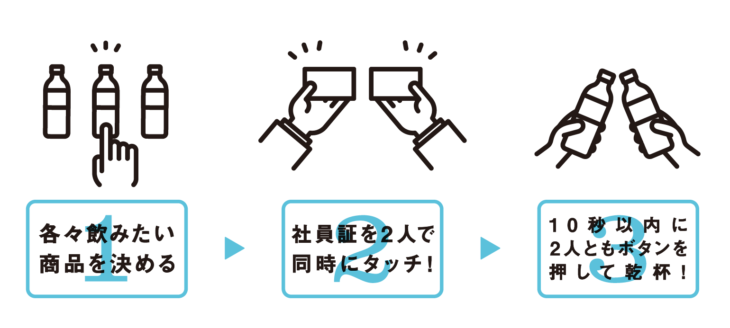
本サービスのご利用方法
特許取得済/特許第6951599号
現金での購入は通常通り可

Slide 6
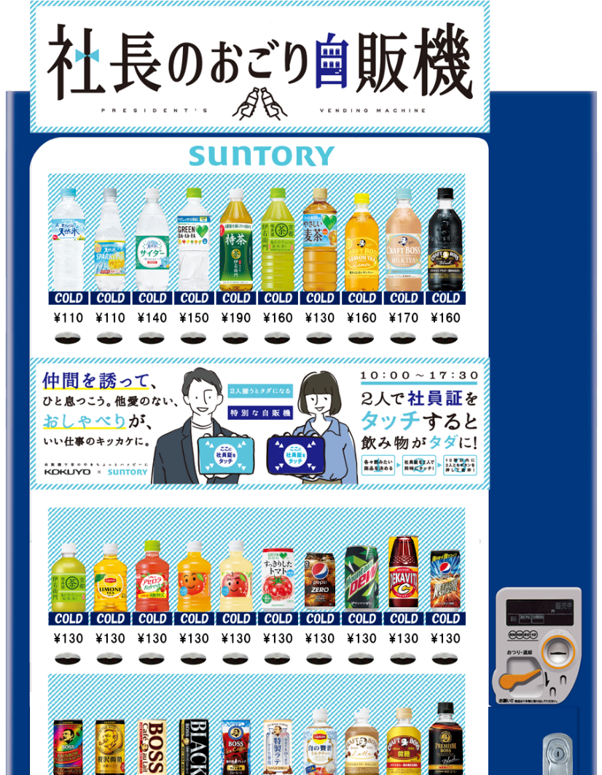
サービスの仕組み
本サービスの仕組み
ポスター裏の内部構造
社員証
リーダー
社員証
リーダー
認証基盤
Felicaのみ対応
Mifareの場合は対応できませんが代替策をご提示します
※既存自販機を改造
Notes:
そこで考えたのが、社員証リーダー２つと、同時にタッチしたことを認証する基盤を自販機に設置して、
無料で飲料を提供するという仕組みです。弊社で特許取得した機能になります。

Slide 7
Movie(Youtube)
※ネット接続必須

Slide 8
期待効果
“心身の健康” ＋ ”創造性向上”
****
****
****
****
****
行動
誘う
向かう
タッチ
飲む
戻る
結果
輪が広がる
歩いて健康
驚き/笑い
リフレッシュ
終始 雑談

Slide 9
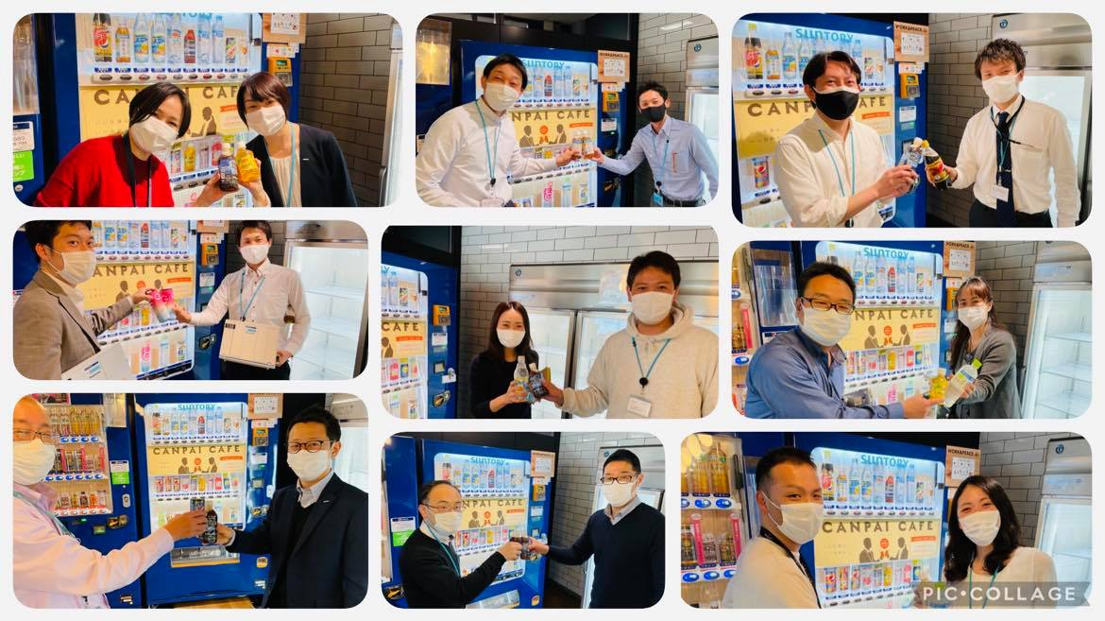
利用者の声
「ちょっと行かない？って、気軽に誘いやすい！」
「普段会話しない人と、話すきっかけになった。」
「自販機の前であんなに盛り上がったの初めて。」
「家族に、オフィスを初めて自慢した！」

Slide 10
カード判定フロー
カード仕様
対応
Felica
standard
※社員証・ビル入館証など
対応可能
Felica Lite-S
IDm以外の
ユニークコード有り
IDm以外の
ユニークコード無し
専用カードご紹介
※干渉しない場合は シール対応可
マイフェア等
カード無し

Slide 11
専用カード/シール
ロット別 概算金額
100 枚 １枚あたり約500円
200 枚 １枚あたり約383円
300 枚 １枚あたり約344円
400 枚 １枚あたり約325円
500 枚 １枚あたり約313円
※裏面にユニークNo付
カード
100 枚 １枚あたり約380円
200 枚 １枚あたり約380円
300 枚 １枚あたり約380円
400 枚 １枚あたり約380円
500 枚 １枚あたり約334円
※表面にユニークNo付
シール
干渉確認必須

Slide 12
ご案内:無限カードについて
本カードタッチ後に別の対象カード※をタッチで、 曜日・時間・本数制限なく飲料が排出可能に ※無限カード同士でも動作可
利用例 新入社員に、前月MVPに、上席者に、1on1に、
応接用に、災害時(通電時)に・・ （10枚まで無償、デザインは１種のみ）

Slide 13
今後のステップ
8w~
概要
ご説明
御
社
内
で
ご
検
討
御社社員証で
対応可能か
仕様確認
ご
契
約
特注自販機
製造
設置
※申し込み状況により、納期は変更となる可能性がございます。

